Slide 1
게임서버프로그래밍 텀프로젝트
2016180038
장은선

Slide 2
서버 , 클라이언트 패킷 추가
SC_PACKET_ADD_OBJECT :
- hp : 캐릭터의 체력
- MaxHp : 캐릭터의 최대 체력
- level : 캐릭터의 레벨
- exp : 캐릭터의 경험치
- direction : 캐릭터의 방향
- movement : 캐릭터 애니메이션 번호
SC_PACKET_POSITION : 현재 캐릭터의 위치를 보내준다.
- direction : 캐릭터의 방향
- movement : 캐릭터 애니메이션 번호
SC_PACKET_STAT_CHANGE : 캐릭터의 체력, 레벨, 경험치, 스킬 타이머를 보내준다.
- hp : 캐릭터의 체력
- MaxHp : 캐릭터의 최대 체력
- level : 캐릭터의 레벨
- exp : 캐릭터의 경험치
- skill_1~3 : 캐릭터의 스킬 쿨 타임 시간
CS_PACKET_ATTACK : 어떤 스킬을 얼마의 데미지를 공격했나 보내준다.
- skill_num : 어떤 스킬인지
- damage : 공격의 데미지
CS_PACKET_MOVE : 특정 위치로 바로 이동 시킬 수 있게 해준다.
- x : 게임상의 x 좌표
- y : 게임상의 y 좌표

Slide 3
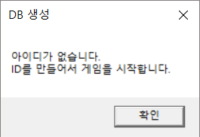
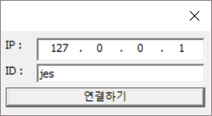
로그인
아이디와 아이피를 입력해서 로그인
아이디가 없다면 새로 생성해서 시작

Slide 4
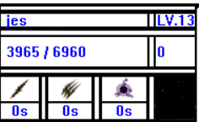
스테이터스 창
게임 좌측 상단에 스테이터스창 표시
닉네임, 레벨, 체력, 경험치, 스킬의 쿨타임 표시
각 스킬은 a,s,d로 사용, 캐릭터 중심 4방향 공격
기본스킬 데미지 + 레벨에 따른 데미지

Slide 5
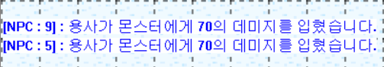
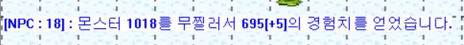
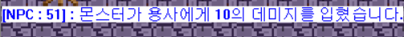
대화 창
좌측 하단에 서버에서 오는 채팅 표시
몬스터에게 맞을 때
몬스터를 때릴 때
몬스터를 무찔렀을 때

Slide 6
몬스터
몬스터 구현
- 고정형 몬스터 : 용사가 공격했을 경우에만 공격을 하러 따라옴
- 일반형 몬스터 : 10x10 주변에 랜덤하게 움직이고 공격을 할 경우 따라옴
- 공격형 몬스터 : 10x10 주변에 랜덤하게 움직이다가, 용사를 발견할 경우 따라옴

Slide 7
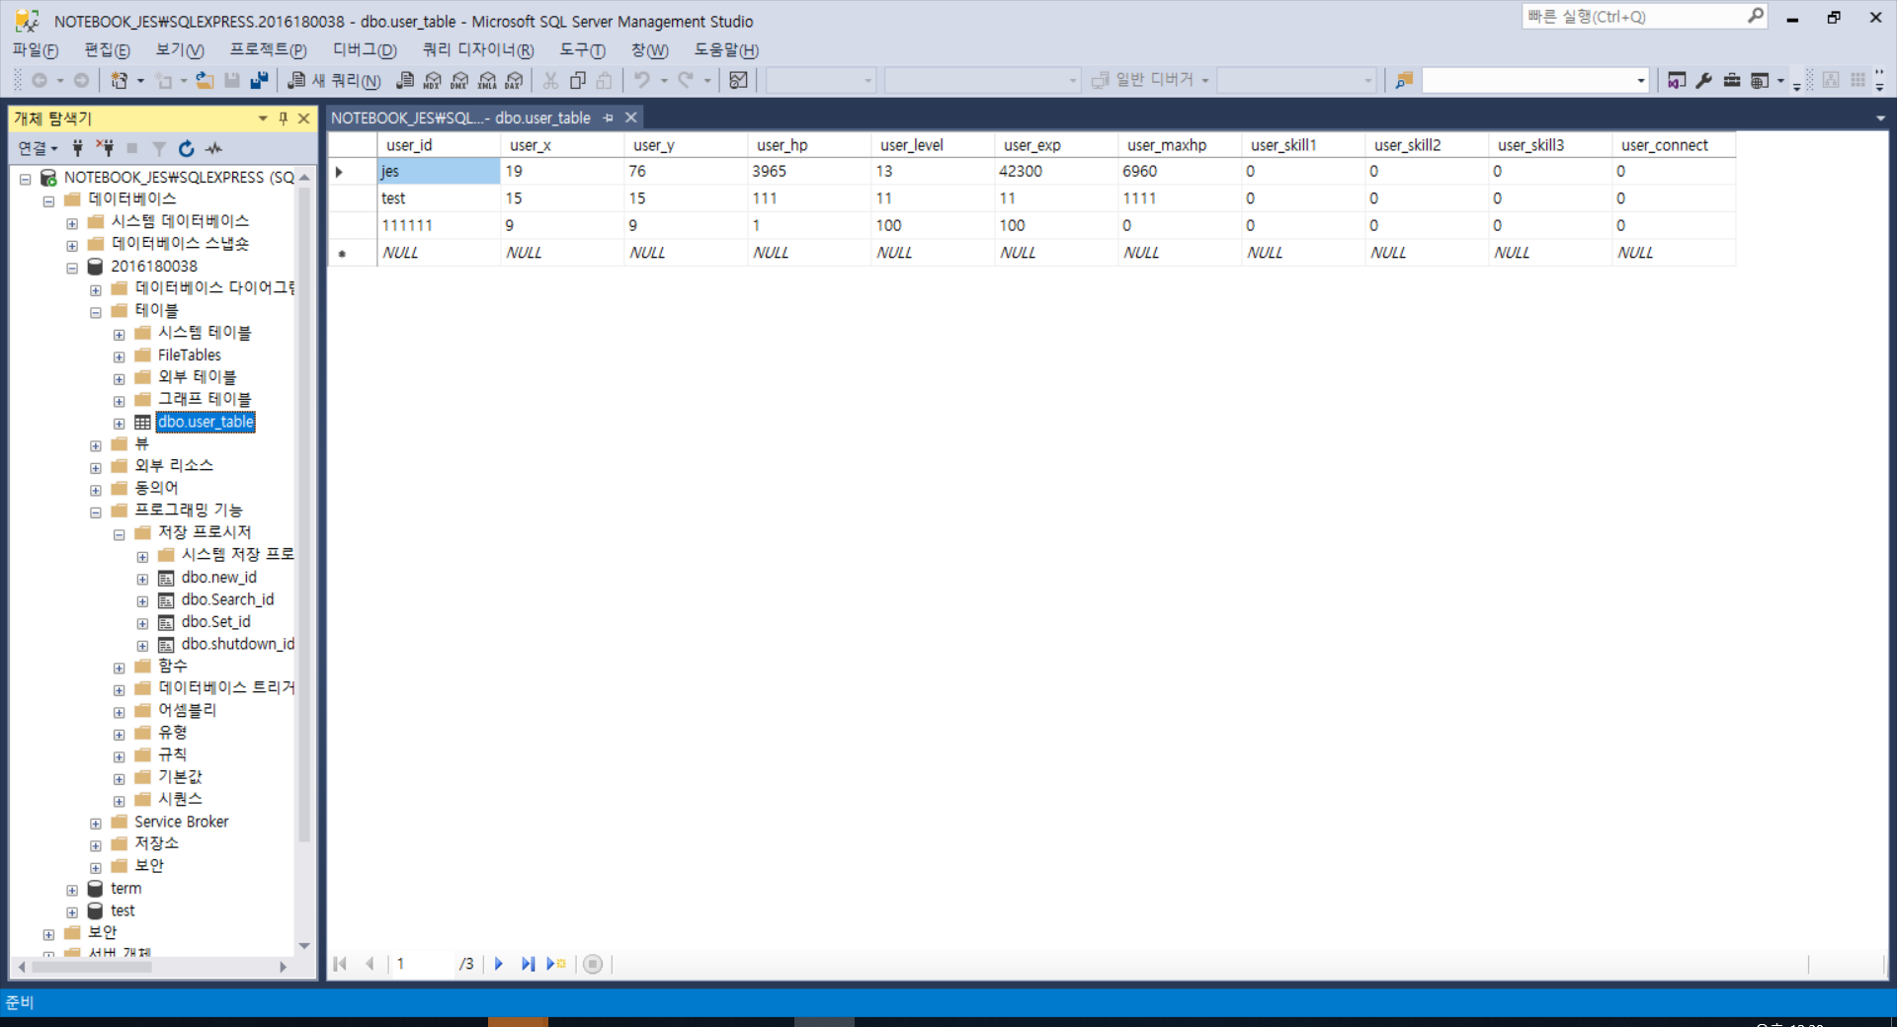
데이터베이스
저장프로시저를 이용
새로운 아이디 생성시 삽입
아이디로 검색
아이디로 정보 저장

Slide 8
레벨
- 레벨에 따른 경험치 요구도 증가
- 최대 레벨 30
레벨 증가에 따라 최대 HP 증가
죽었을 때 경험치 절반으로 깎임
- 레벨업 할 시 경험치 0으로 초기화

Slide 9
감사합니다

